Slide 1


М.В. Киселева
Имитационное моделирование

Slide 2
Тема 7. метод статистического моделирования
Суть метода статистического моделирования (метод Монте-Карло).
Предельные теоремы теории вероятностей.
Обобщенная блок-схема имитационной модели, построенная на основе метода статистического моделирования.
Статистическая обработка результатов моделирования

Slide 3
Метод статистического моделирования
Важной особенностью процесса функционирования большинства систем является случайный (вероятностный) характер протекающих в них процессов и явлений.
Вероятностные факторы должны быть отражены в модели системы как случайные события, случайные величины.

Slide 4
В этой ситуации воспроизведение с помощью ИМ одной или нескольких реализаций процесса функционирования системы в течение заданного интервала времени не позволяет сделать обоснованные выводы относительно её эффективности.
Очевидно, что наблюдение большого количества подобных реализаций позволяет получить некоторую усреднённую картину поведения системы, которая даёт возможность судить об интересующих нас свойствах.

Slide 5
Многократное выполнение имитационной модели в условиях неопределенности входных параметров
Генерация очередной реализации входного случайного вектора
Анализ статистических характеристик выходного случайного вектора
Имитационная модель

Slide 6
Способ ИМ процессов с помощью генерации последовательностей случайных величин получил общее название – метод Монте-Карло.
Метод Монте-Карло появился в конце 40-х годов прошлого века в результате работы американских учёных в области проектирования средств защиты от ядерных излучений.
Его применение и развитие в интересах ИМ систем привело к возникновению метода статистического моделирования.

Slide 7
В основе метода лежит выполнение следующих действий:
проведение большого количества одинаковых по исходным данным испытаний;
формирование на этой основе соответствующего количества независимых реализаций случайных величин, характеризующих те или иные исходы функционирования системы;
усреднение и другая статистическая обработка формируемых реализаций случайных величин (исходов).

Slide 8
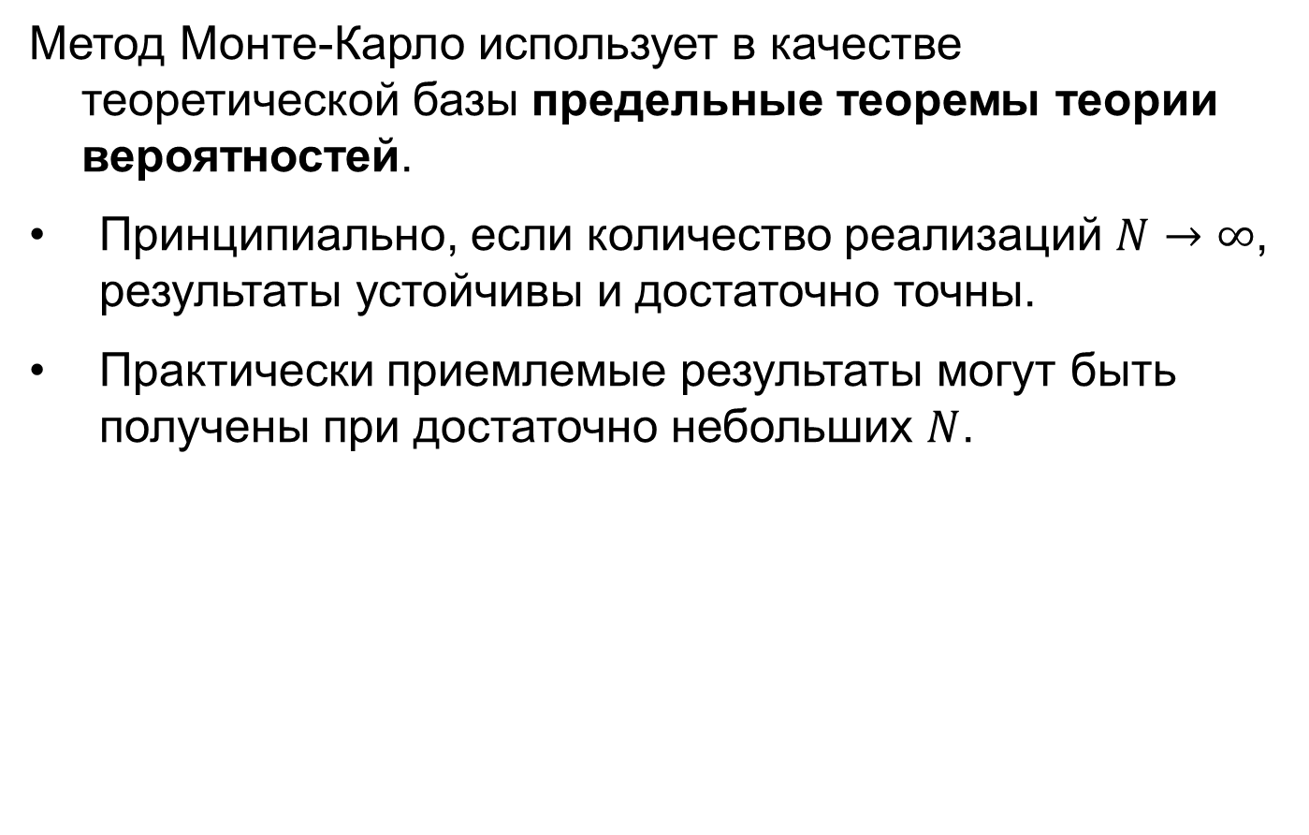
Метод Монте-Карло использует в качестве теоретической базы предельные теоремы теории вероятностей.
Принципиально, если количество реализаций $N→∞$, результаты устойчивы и достаточно точны.
Практически приемлемые результаты могут быть получены при достаточно небольших $N$.

Slide 9
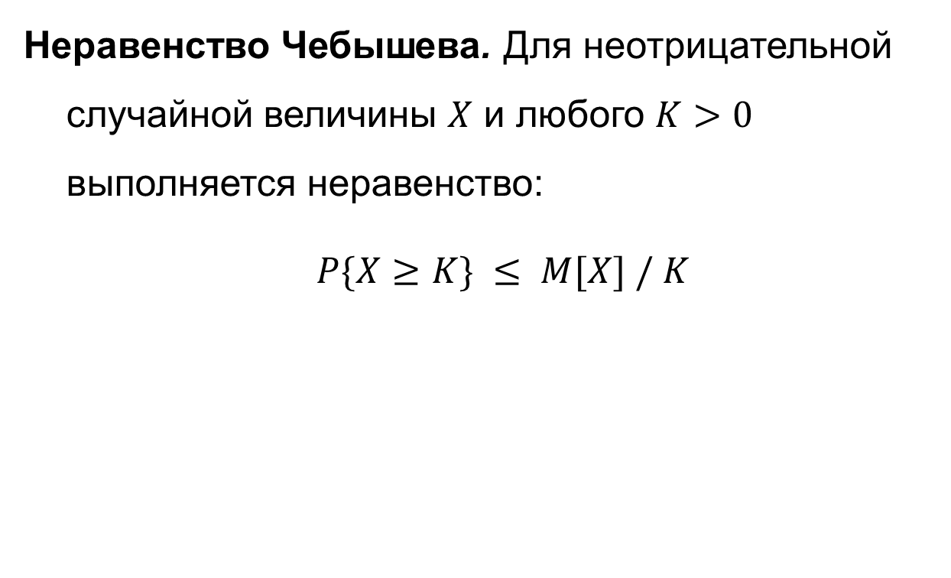
Предельные теоремы теории вероятностей
Неравенство Чебышева. Для неотрицательной случайной величины $X$ и любого $K>0$ выполняется неравенство:
$P\{X≥K\} ≤ M[X] / K$

Slide 10
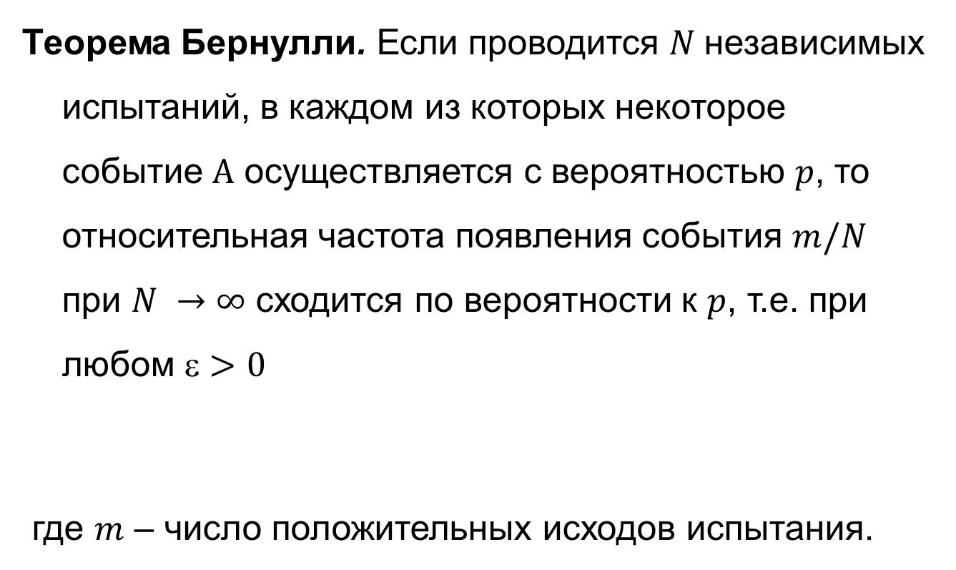
Теорема Бернулли. Если проводится $N$независимых испытаний, в каждом из которых некоторое событие $А$ осуществляется с вероятностью $p$, то относительная частота появления события $m/N$ при $N →∞$ сходится по вероятности к $p$, т.е. при любом $>0$
где $m$ – число положительных исходов испытания.

Slide 11
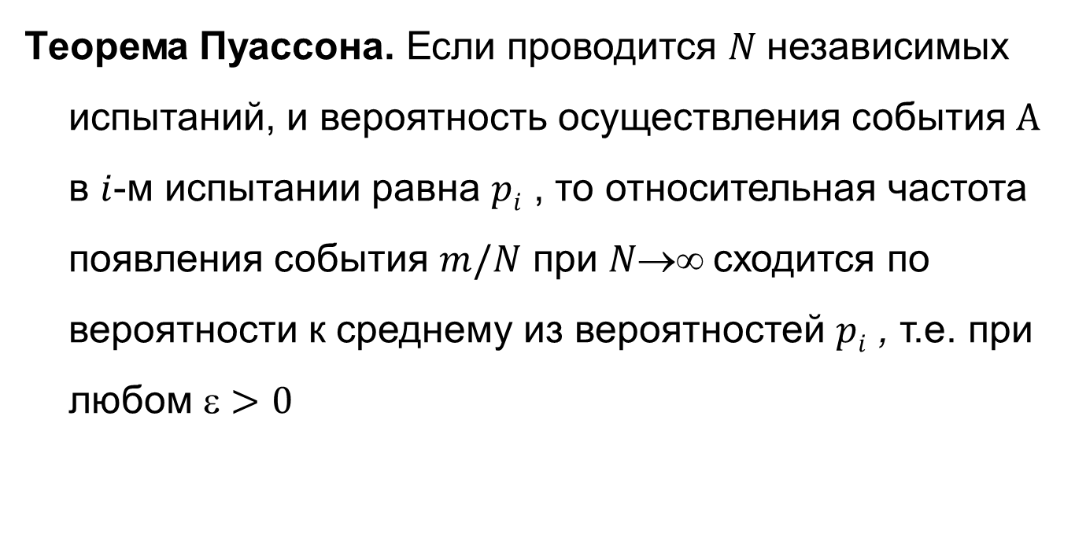
Теорема Пуассона. Если проводится $N$независимых испытаний, и вероятность осуществления события $А$ в $i$-м испытании равна $pi$ , то относительная частота появления события $m/N$ при $N$сходится по вероятности к среднему из вероятностей $pi$ , т.е. при любом $>0$

Slide 12
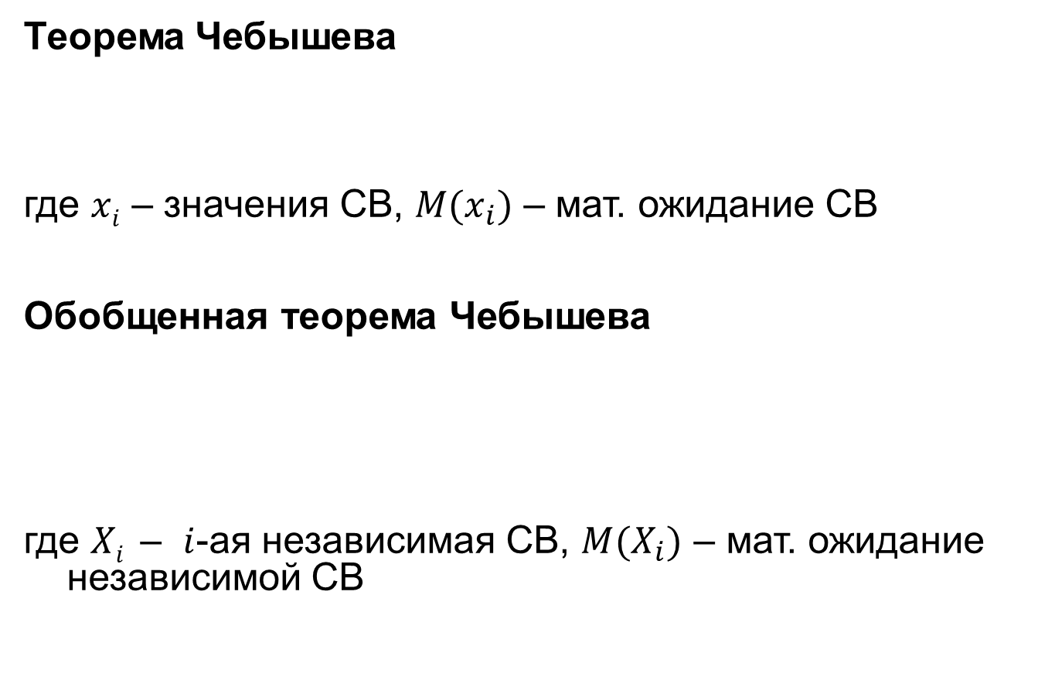
Теорема Чебышева
где $xi$ – значения СВ, $M(x_{i})$ – мат. ожидание СВ
Обобщенная теорема Чебышева
где $Xi$ – $i$-ая независимая СВ, $M(X_{i})$ – мат. ожидание независимой СВ

Slide 13
Теорема Маркова. Обобщенная теорема Чебышева справедлива и для зависимых случайных величин, если

Slide 14
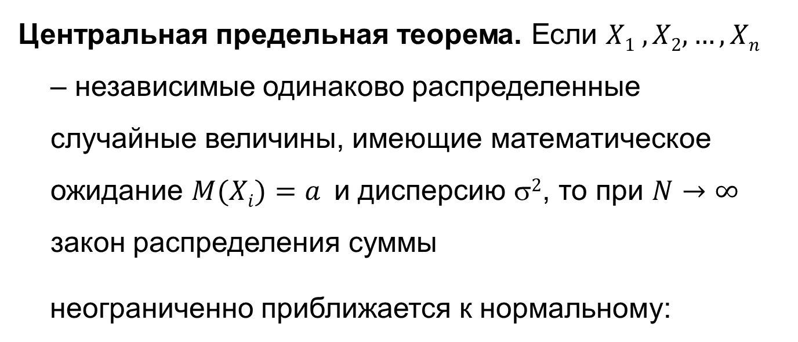
Центральная предельная теорема. Если $X1 , X2,…, Xn$ – независимые одинаково распределенные случайные величины, имеющие математическое ожидание $M(Xi)=a$и дисперсию $2$, то при $N→∞$ закон распределения суммы
неограниченно приближается к нормальному:

Slide 15
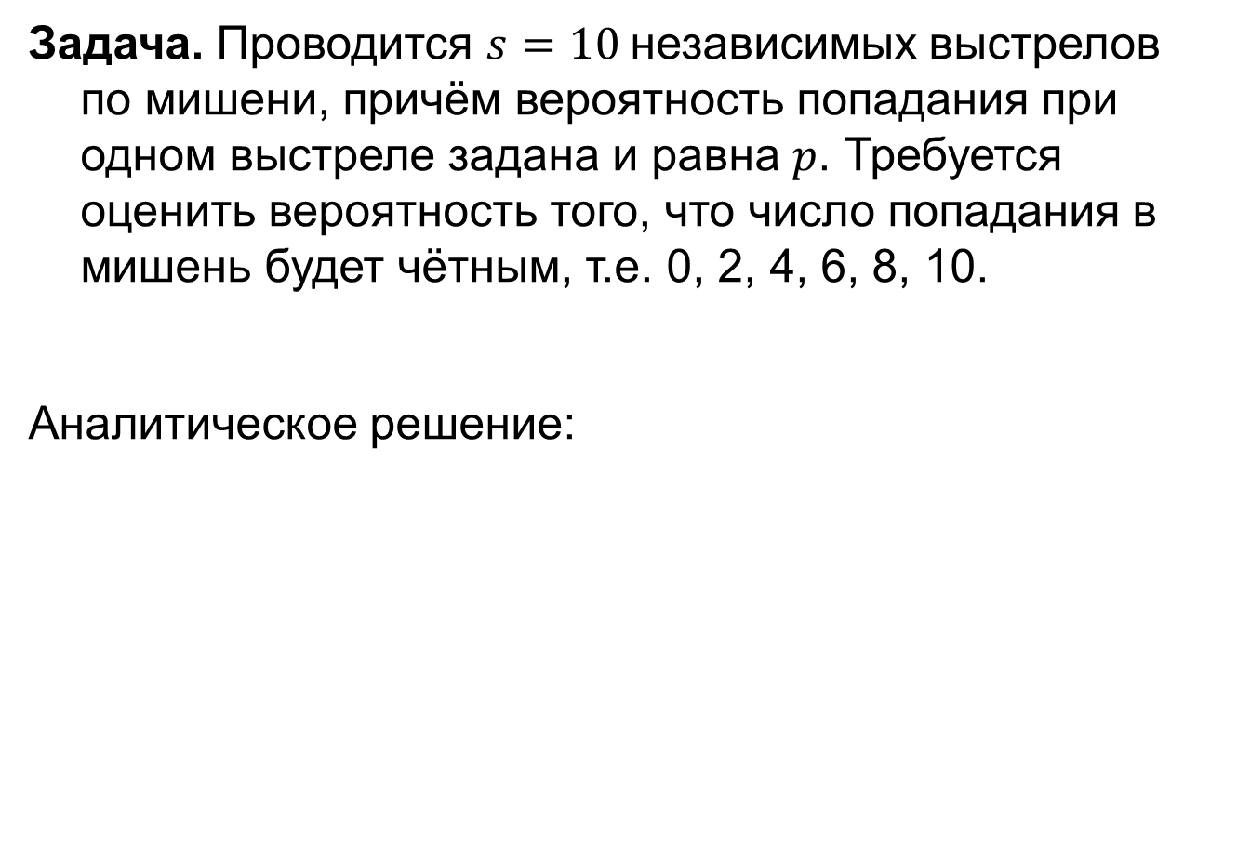
Пример
Задача. Проводится $s=10$независимых выстрелов по мишени, причём вероятность попадания при одном выстреле задана и равна $p$. Требуется оценить вероятность того, что число попадания в мишень будет чётным, т.е. 0, 2, 4, 6, 8, 10.
Аналитическое решение:

Slide 16
Структура системы
Внешняя среда Е
Система S_{P}
y_{j}=1
h_{i}=1
h_{j}
x_{i}
А₁
C
А₂
y_{j}=0

Slide 17
Вероятность чётного числа попаданий:

Slide 18
Начало
Ввод N, p
S = 0
Схема моделирующего
алгоритма системы S_{P}
j = 1..N
h_{j} = 0
P = S / N
i = 1..10
Вывод результатов
ген. x_{i}
Конец
x_{i} < p
h_{j} = h_{j} +1
h_{j} - четн
S = S + h_{j}

Slide 19
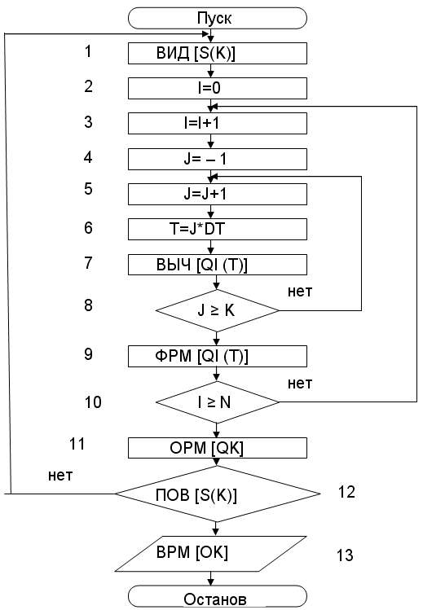
Обобщенная блок-схема имитационной модели, построенная на основе метода статистического моделирования

Slide 20
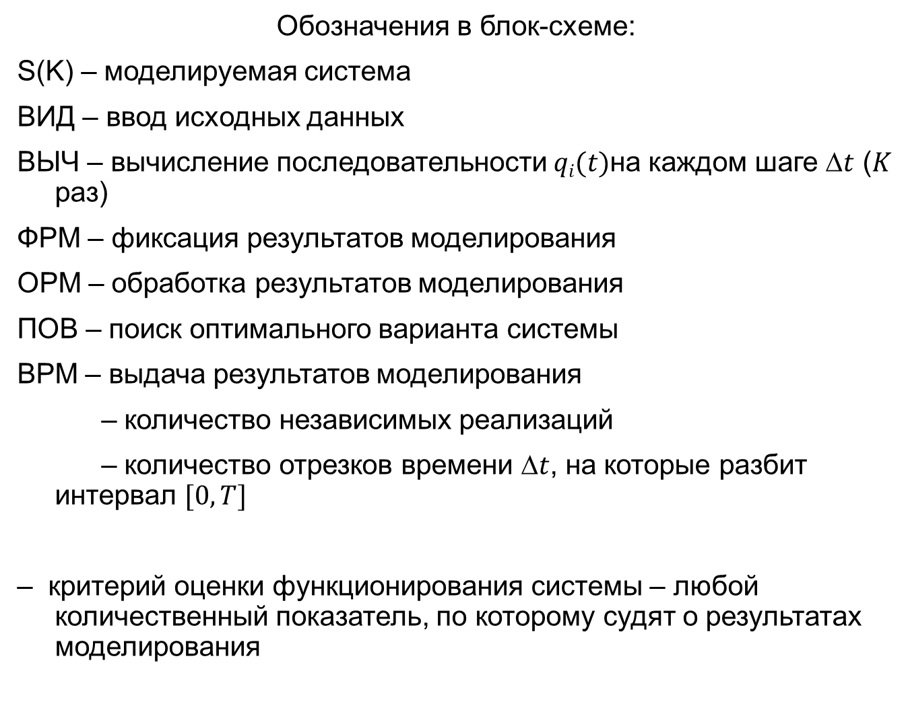
Обозначения в блок-схеме:
S(K) – моделируемая система
ВИД – ввод исходных данных
ВЫЧ – вычисление последовательности $qi(t)$на каждом шаге $t$ ($K$ раз)
ФРМ – фиксация результатов моделирования
ОРМ – обработка результатов моделирования
ПОВ – поиск оптимального варианта системы
ВРМ – выдача результатов моделирования
– количество независимых реализаций
– количество отрезков времени $t$, на которые разбит интервал $[0, T]$
– критерий оценки функционирования системы – любой количественный показатель, по которому судят о результатах моделирования

Slide 21
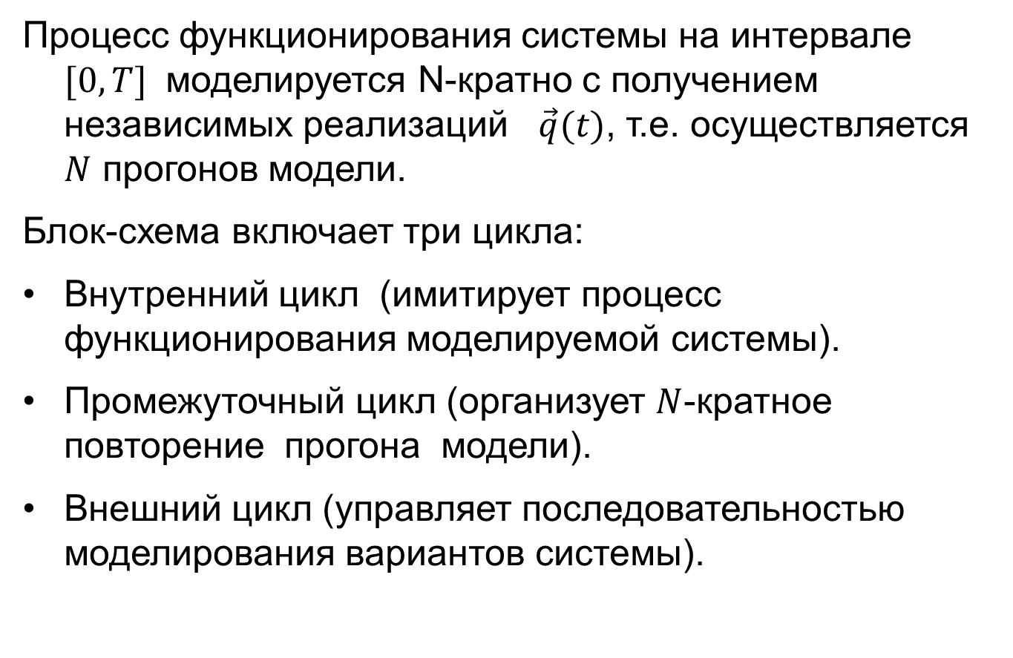
Процесс функционирования системы на интервале $[0, T]$ моделируется N-кратно с получением независимых реализаций $\vec{q}(t)$, т.е. осуществляется $N$ прогонов модели.
Блок-схема включает три цикла:
Внутренний цикл (имитирует процесс функционирования моделируемой системы).
Промежуточный цикл (организует $N$-кратное повторение прогона модели).
Внешний цикл (управляет последовательностью моделирования вариантов системы).

Slide 22
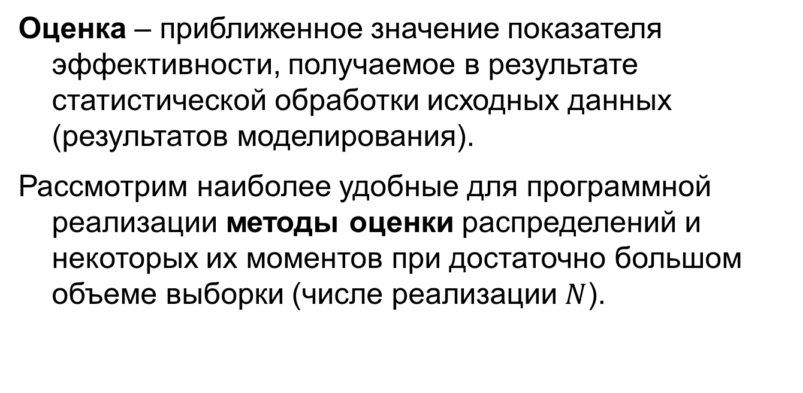
Статистическая обработка результатов моделирования
Оценка – приближенное значение показателя эффективности, получаемое в результате статистической обработки исходных данных (результатов моделирования).
Рассмотрим наиболее удобные для программной реализации методы оценки распределений и некоторых их моментов при достаточно большом объеме выборки (числе реализации $N$).

Slide 23
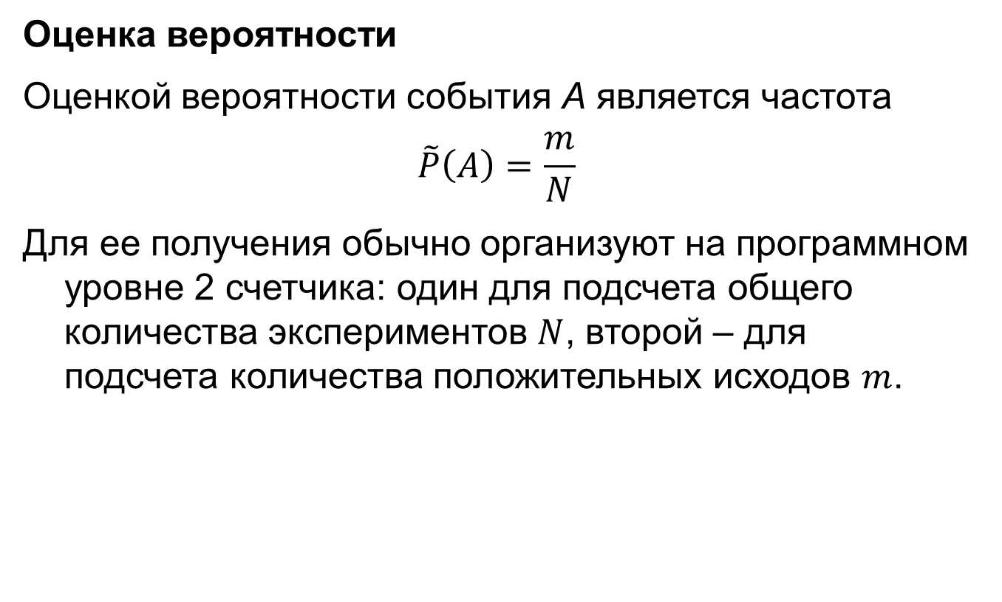
Оценка вероятности
Оценкой вероятности события А является частота
$$\tilde{P}\left(A\right)=\frac{m}{N}$$
Для ее получения обычно организуют на программном уровне 2 счетчика: один для подсчета общего количества экспериментов $N$, второй – для подсчета количества положительных исходов $m$.

Slide 24
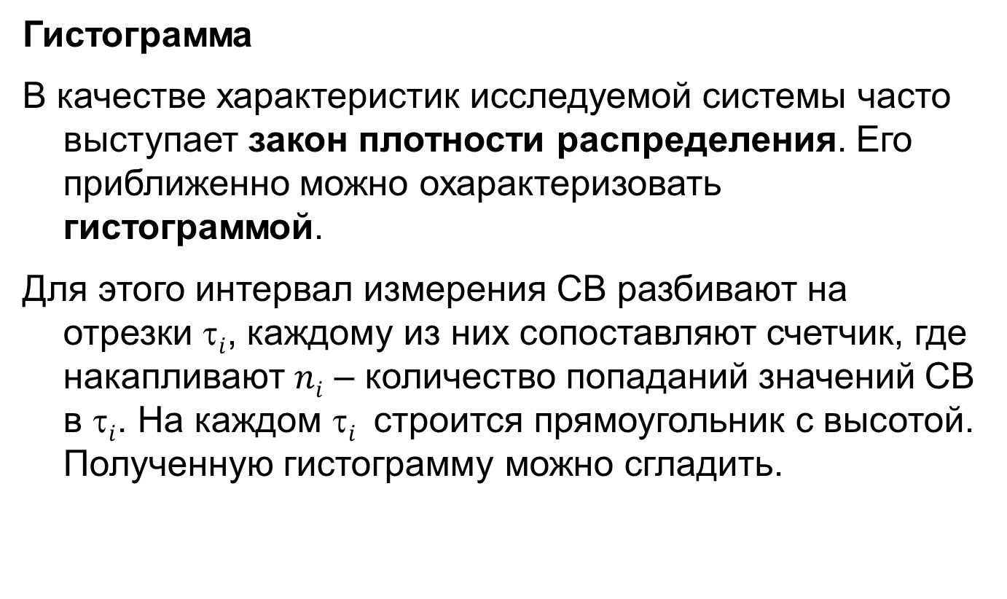
Гистограмма
В качестве характеристик исследуемой системы часто выступает закон плотности распределения. Его приближенно можно охарактеризовать гистограммой.
Для этого интервал измерения СВ разбивают на отрезки $i$, каждому из них сопоставляют счетчик, где накапливают $ni$ – количество попаданий значений СВ в $i$. На каждом $i$ строится прямоугольник с высотой. Полученную гистограмму можно сгладить.

Slide 25

Оценка математического ожидания
Оценку математического ожидания получают как среднее арифметическое значение $yi$ случайной величины

Slide 26
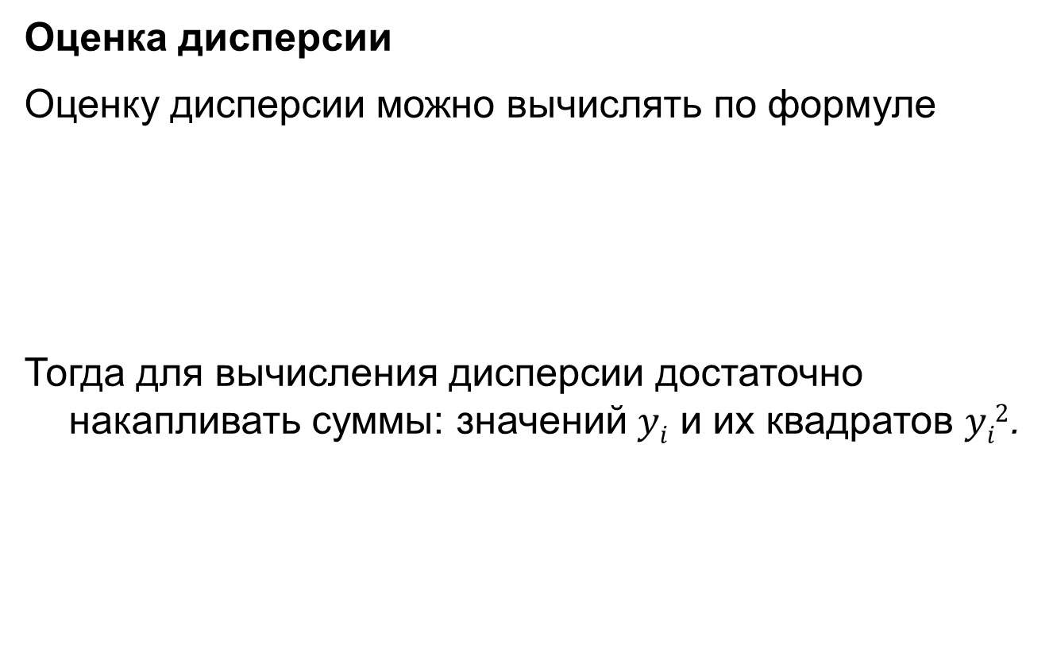
Оценка дисперсии
Оценку дисперсии можно вычислять по формуле
Тогда для вычисления дисперсии достаточно накапливать суммы: значений $yi$ и их квадратов $yi2$.

Slide 27
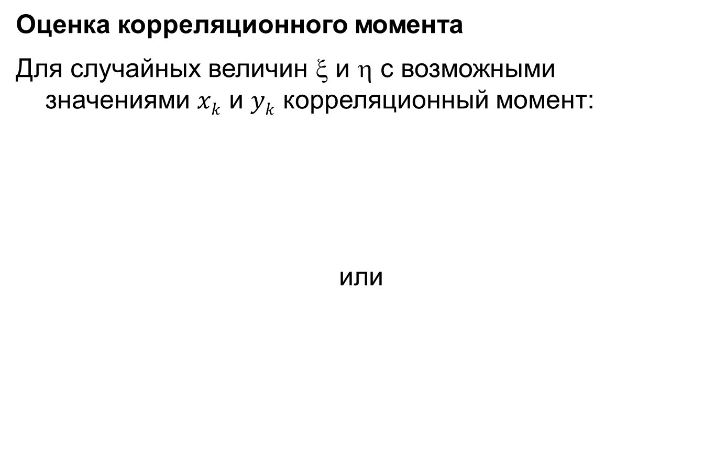
Оценка корреляционного момента
Для случайных величин ξ и η с возможными значениями $xk$ и $yk$ корреляционный момент:
или

Slide 28
Важно:
Фиксация и обработка результатов моделирования организуется так, чтобы оценки для искомых характеристик формировались постепенно по ходу моделирования, т.е. без специального запоминания всей информации о состояниях процесса функционирования системы.

Slide 29
Для метода статистического моделирования на ЭВМ характерно, что большое число операций, а следовательно и большая доля машинного времени расходуется на действия со случайными числами.
Результаты статистического моделирования зависят от качества исходных (базовых ) последовательностей случайных чисел.
В связи с этим наличие простых и экономичных способов формирования последовательностей случайных чисел во многом определяет возможность статистического моделирования.

Slide 30
Заключение
Для обеспечения статистического моделирования на ЭВМ необходимы:
качественные исходные (базовые ) последовательности случайных чисел.
наличие простых и экономичных способов формирования последовательностей случайных чисел с заданным законом распределения.

Slide 31
литература
1. Советов Б.Я., Яковлев С.А. Моделирование систем: учебник для ВУЗов. (3-е изд.). 2003

Slide 32
Спасибо за внимание!
32

